Slide 1

Psihologia educației
#11 Învățarea autoreglată
Veronica Bogorin

Slide 2

Abilități autoreglatorii
Abilităţile autoreglatorii reprezintă unele din cele mai importante prerechizite ale studiului individual.
Motive:
necesitatea procesării unui volum tot mai extins de informații
operarea cu cunoștințe la niveluri tot mai abstracte
Scopuri:
obținerea de performanțe înalte
dezvoltarea de capacități de învățare autonomă
În școlile tradiționale procesul de învățare al elevilor este controlat în cea mai mare parte de profesor.

Slide 3

Rolul abilităților auto-reglatorii
#1 dezvoltarea capacității de gestionare și control a propriilor gânduri, motive, experiențe emoționale și comportamente
#2 cel mai important set de prerechizite necesar ajustării la solicitările pieței muncii care este într-o perpetuă dinamică și transformare
Abilități cerute de piața actuală a muncii:
flexibilitate în rezolvarea de probleme
generarea de soluții dinamice, alternative
gândire creativă
muncă în echipă

Slide 4
Dezvoltarea abilităților autoreglatorii
Dezvoltarea abilităţilor autoreglatorii poate fi realizată în cadrul procesului instructiv, prin creşterea ponderii unor activităţi, care mediază experienţele prin care elevul învaţă să:
exploreze sistematic o situaţie de învăţare;
îşi automonitorizeze procesele cognitive, activitatea de învăţare propriu - zisă şi modul de organizare al cunoştinţelor;
formuleze ipoteze şi să utilizeze strategii de testare a ipotezelor;
îşi planifice comportamentul de învăţare;
reflecteze asupra modului propriu de învăţare / înţelegere;
genereze semnificaţii personale, care să constituie filtre de interpretare a materialului de studiu (Crotty, 1995).

Slide 5
Conceptul de învățare auto-reglată
Definiție: Învăţarea autoreglată este un proces activ şi constructiv, de monitorizare, reglare şi ajustare a activităţii cognitive, a resurselor motivaţional / emoţionale şi a comportamentului propriu în funcţie de setul de scopuri al unei persoane.
Procesul învăţării autoreglate se constituie ca o interacţiune a mai multor factori cu impact asupra performanţelor şcolare ale elevilor (Zimmerman, 2000):
personali (motivaţionali, strategici şi de autocontrol),
comportamentali
contextuali
Studiile arată că deprinderea unor abilităţi autoreglatorii sporeşte atât performanţele şi competenţele, cât şi sentimentul autoeficacităţii la elevi.

Slide 6
Conceptul de învățare auto-reglată
Înţelegerea conceptului de învăţare autoreglată facilitează descrierea şi explicarea:
mecanismelor cognitive şi metacognitive responsabile de activitatea individuală de învăţare;
modalităţilor prin care poate fi stimulată motivaţia elevilor pentru studiu;
strategiilor prin care pot fi ajutaţi elevii în realizarea unui management personal eficient (al resurselor cognitive, de timp etc.);

Slide 7
Dimensiuni ale învățării auto-reglate
stabilirea unor obiective specifice
alocarea de resurse atenționale
utilizarea unor strategii eficiente de codare, elaborare și organizare a informației
vizualizarea
utilizarea de resurse eficiente de studiu
autoinstruirea
automonitorizarea performanței
autoevaluarea progresului- stabilirea și utilizarea de standarde realiste

Slide 8
Dimensiuni ale învățării auto-reglate
managementul eficient al timpului
organizarea mediului de învățare
solicitarea de asistență în caz de nevoie
identificarea punctelor tari
valorizarea învățării
anticiparea rezultatelor propriilor acțiuni
experiențierea unor sentimente de satisfacție în raport cu efortul depus

Slide 9
Asumpții ale teoriilor
Baza teoretică pentru dezvoltarea modelelor învățării auto-reglate= modelul cogniției sociale (Bandura, 1986)
Pintrich (2000) a sintetizat şi a formulat un set de patru asumpţii comune modelelor învăţării autoreglate:
(a) asumpţia naturii active, constructive a activităţii de învăţare
(b) asumpţia rolului autocontrolului în învăţare
(c) asumpţia acţiunilor subordonate unor scopuri/ repere personale specifice
(d) asumpţia medierii performanţei de către caracteristicile personale şi elementele contextuale

Slide 10
Modele ale învățării autoreglate
Faza II
Control, monitorizare, reglare
Faza III
Reflectare asupra performanței
Faza I
Planificare
Modelul lui Zimmerman (1998)
subliniază aspectul procesual al autoreglării
nu întreaga activitate școlară parcurge aceste faze, sunt situații în care nu este necesară autoreglarea
fiecare din aceste faze este caracterizată prin componente și mecanisme specifice

Slide 11
Modele ale învățării autoreglate Modelul lui Zimmerman (1998)
PLANIFICARE | CONTROL | REFLECTARE
Analiza sarcinii Automotivarea Formularea scopurilor Valenţa sarcinii Expectanţele de reuşită Controlul emoţional Componenta strategică Strategii cognitive Controlul metacognitiv Managementul resurselor | Procedee camuflate de autocontrol Controlul cognitiv Controlul atenţional Controlul encodării Controlul procesării de informaţie Controlul emoţional Controlul motivaţional Procedeele transparente de autocontrol Controlul mediului fizic Controlul mediului social | Judecǎţi relativ la propria persoanǎ Autoevaluare Atribuiri

Slide 12

Modele ale învățării autoreglate Faza I Planificarea
Analiza sarcinii: reprezentarea datelor şi cerinţelor unei sarcini, explorarea sistematică a situaţiei problematice, definirea acurată a datelor unei probleme, înţelegerea conceptelor etc.
Automotivarea: proiectarea setului de scopuri şi formularea planului de realizare a acestora; activarea motivaţională circumscrie percepţia autoeficacităţii personale, anticiparea rezultatelor posibile, orientarea către valori şi scopuri personale etc.
Una dintre diferenţele majore dintre persoanele cu performanţe ridicate (experţi) şi cele cu performanţe reduse (novici) - într-un domeniul de activitate - o reprezintă setul de strategii motivaţionale utilizate.
Studiile au arătat faptul că motivația pentru studiu a elevilor scade o dată cu trecerea de la nivelul primar spre cel gimnazial şi liceal.
Care credeți că sunt explicațiile?

Slide 13
Modele ale învățării autoreglate Faza I Planificarea
Știați că...?
Una dintre cele mai eficiente strategii de automotivare se bazează pe utilizarea limbajului intern. Vorbirea cu sine motivează elevii să identifice noi modalităţi de soluţionare a unei sarcini şi totodată să persevereze în rezolvarea sarcinilor mai dificile. Una dintre cele mai comune forme ale limbajului intern este autoîntărirea verbală prin laude / aprecieri.
Studiile arată că elevii care îşi controlează nivelul motivaţiei prin autoadministrarea de recompense şi / sau pedepse prezintă performanţe şcolare superioare celor care nu utilizează această tehnică de autocontrol (Zimmerman & Martinez-Peres, 1986).
Elevii cu mai multe reuşite depun efort mai susţinut în realizarea sarcinilor şi găsesc modalităţi prin care să se automotiveze pentru a-şi atinge scopurile. De asemenea, aceşti elevi utilizează strategii proprii de învăţare, sporindu-şi astfel nivelul autoeficacităţii şi de nivelul motivaţiei pentru învăţare.

Slide 14
Modele ale învățării autoreglate Faza I Planificarea
Formularea scopurilor
a) selectarea scopului/ scopurilor- fixarea unor scopuri specifice şi totodată modalităţile de satisfacere a acestora;
Fixarea scopurilor creşte nivelul de activare al resurselor atenţionale în direcţia acţiunilor subordonate, determină mobilizarea eforturilor şi sporeşte nivelul autoeficacităţii. În absenţa formulării unor scopuri clare / specifice, elevii vor avea dificultăţi să se automotiveze pentru studiu.
b) angajamentul față de scopul ales- gradul de ataşament faţă de scopul setat şi la măsura implicării în atingerea lui.
Simpla selecţie a scopului nu oferă suficiente resurse motivaţionale pentru acţiune, de aceea, doar angajamentul în atingerea scopului este elementul care poate testa eficienţa acestuia. Testarea eficienţei scopului poate fi făcută numai prin analiza comportamentelor şi acţiunilor efective ale subiectului.

Slide 15

Modele ale învățării autoreglate Faza I Planificarea

Slide 16
Modele ale învățării autoreglate Faza I Planificarea
În concluzie, pentru realizarea controlului motivaţional elevii trebuie să:
îşi fixeze scopuri bine circumscrise şi realiste;
manifeste atitudini pozitive faţă de realizarea sarcinilor şcolare;
îşi menţină activate aceste atitudini
Performanţele într-un domeniu sunt dependente de repertoriul de scopuri şi de puterea strategiilor rezolutive (euristici şi algoritmi) de care dispune un subiect. Relaţia dintre scopuri şi performanţe este mediată de strategiile rezolutive pe care le utilizează subiectul.

Slide 17
Modele ale învățării autoreglate Faza I Planificarea
Componenta strategică
Strategiile de autoreglare sunt procese şi acţiuni de planificare utilizate pentru îmbunătăţirea abilităţilor de învăţare. Ca rezultat al schimbării continue a mediilor intrapersonale, interpersonale şi contextuale, elevii trebuie să-şi ajusteze în permanenţă setul de scopuri şi de strategii în funcţie de solicitările acestor medii.
Organizarea strategiilor de învăţare (Ruohotie, 1994)
Nivel cognitiv | Nivel metacognitiv | Managementul resurselor
Strategii de memorare | Strategii de planificare | Managementul timpului
Strategii de elaborare | Strategii de monitorizare | Managementul efortului
Strategii de organizare | Strategii de reglare | Învăţarea prin colaborare
Gândirea critică |  | Strategii comportamentale

Slide 18
Modele ale învățării autoreglate Faza I Planificarea
Strategiile cognitive vizează utilizarea de către elevi a unor modalităţi complexe de procesare a informaţiei conţinută în materialele studiate.
Cea mai simplă strategie o reprezintă memorarea (de pildă, repetarea de mai multe ori a unor cuvinte, expresii, până sunt reţinute).
O strategie de nivel mai înalt este elaborarea, respectiv construirea de legături între anumiţi itemi aparent nerelaţionaţi. Ea poate fi realizată prin parafrazarea şi rezumarea conţinuturilor studiate.
Strategiile de organizare - respectiv de rearanjare a informaţiilor în forme mai familiare - sunt mult mai complexe, putând fi materializate prin realizarea de schiţe, tabele, scheme etc.
Gândirea critică presupune un nivel de procesare şi mai adânc şi se referă la interogaţii privind valoarea de adevăr a unor informaţii şi susţinerea prin argumente valide a diferitelor opţiuni.

Slide 19
Modele ale învățării autoreglate Faza I Planificarea
Strategiile de control metacognitiv includ:
strategiile de planificare (formularea de obiective de referinţă),
automonitorizarea (sau autoverificarea înţelegerii unui material)
reglarea (de pildă, ajustarea vitezei de citire în funcţie de tipul de sarcină de lucru (de exemplu, alta va fi viteza de citire adoptată pentru un material inedit, complex, comparativ cu unul parţial familiar şi de complexitate redusă).

Slide 20
Modele ale învățării autoreglate Faza I Planificarea
Managementul resurselor include patru subniveluri şi vizează strategiile reglatorii ale elevilor implicate în controlul unor resurse noncognitive ale învăţării:
managementul timpului (utilizarea eficientă a resurselor de timp)
reglarea efortului (persistenţa şi dozarea efortului în cazul unor sarcini dificile sau plictisitoare),
învăţarea în grup (de ex., a solicita un prieten să ne asiste în învăţare)
strategiile comportamentale (de ex., a solicita profesorului anumite explicaţii suplimentare în cazul unor demonstraţii mai dificile) (Pintrich, 1995).

Slide 21
Modele ale învățării autoreglate Faza I Planificarea
În concluzie strategiile cognitive îl ajută pe elev:
(a) să codeze noile informaţii şi în funcţie de acestea să structureze şi să restructureze baza proprie de cunoştinţe;
(b) să planifice, să verifice şi să monitorizeze propriile procesări cognitive;
(c) să controleze resursele noncognitive (de timp, de efort, de ajutor extern) pentru rezolvarea unei sarcini-ţintă.

Slide 22
Modele ale învățării autoreglate Faza II Controlul performanței
Alături de achiziţia unui repertoriu bogat de strategii, elevii trebuie să deprindă modalităţi concrete de utilizare a acestor strategii în situaţii şi în sarcini specifice.
CÂND?
DE CE?
CUM?
Răspunsul la aceste întrebări este în funcție de: obiectivele formulate, tipul de sarcină și context.

Slide 23
Modele ale învățării autoreglate Faza II Controlul performanței
Procese camuflate de autocontrol
a) controlul cognitiv= presupune direcţionarea şi activarea resurselor cognitive în direcţia aspectelor relevante sarcinii
controlul atenţional vizează gestionarea selectivă a resurselor cognitive de către elevi în funcţie de informaţiile relevante pentru rezolvarea sarcinii ex. structurarea mediului în funcţie de scop
controlul encodării presupune reglarea eforturile de fixare a informaţiei în funcţie de sarcina dată
controlul procesării informaţiei presupune gestionarea optimă a resurselor cognitive, utilizând anumite reguli

Slide 24
Modele ale învățării autoreglate Faza II Controlul performanței
Procese camuflate de autocontrol
b) controlul emoțional= controlul stărilor afective negative care ar putea să-i perturbe sau să-i inhibe acţiunile ex. anxietatea, sentimentele de inadecvare sau de discomfort, sentimentele de frustrare
c) controlul motivațional= baza motivaţională a intenţiilor, ajustează scopurile în funcţie de sarcini şi asigură condiţiile pentru obţinerea unor performanţe superioare prin:
anticiparea consecinţelor propriilor acţiuni,
autoadministrare de recompense şi pedepse,
autoinstruire.

Slide 25
Modele ale învățării autoreglate Faza II Controlul performanței
Procese transparente de autocontrol
a) Controlul mediului fizic
controlul sarcinii- eforturile elevului de a rezuma sau simplifica o sarcină sau de a determina cum şi când trebuie îndeplinită o sarcină
controlul contextului - eforturile elevului de a stabili şi amenaja locul unde se rezolvă sarcinile şcolare
b) Controlul mediului social
controlul influenţei celorlalţi – solicitarea ajutorului din partea colegilor sau efortul de a rezista presiunilor sociale, care-i distrag de la scopurile fixate
solicitarea asistenţei profesorului - eforturile elevului de a obţine asistenţă specială de la un anumit profesor

Slide 26
Modele ale învățării autoreglate Faza III Reflectarea asupra performanței
Procesul de autoevaluare= estimarea performanţelor proprii, raportându-le la standardele sau scopurile formulate iniţial
Tipuri de criterii care pot fi utilizate:
criteriul performanţelor anterioare,
criterii normative- comparaţii sociale, respectiv raportarea performanţelor proprii la performanţele altora (de cele mai multe ori ale colegilor)
criterii colaborative
Procesul de atribuire= identificarea cauzelor semnificative care au dus la obţinerea acelor rezultate
Pe baza atribuirilor subiectul decide asupra măsurii în care performanţa redusă într-o sarcină dată se datorează unor abilităţi limitate sau neimplicării suficiente în sarcină.

Slide 27

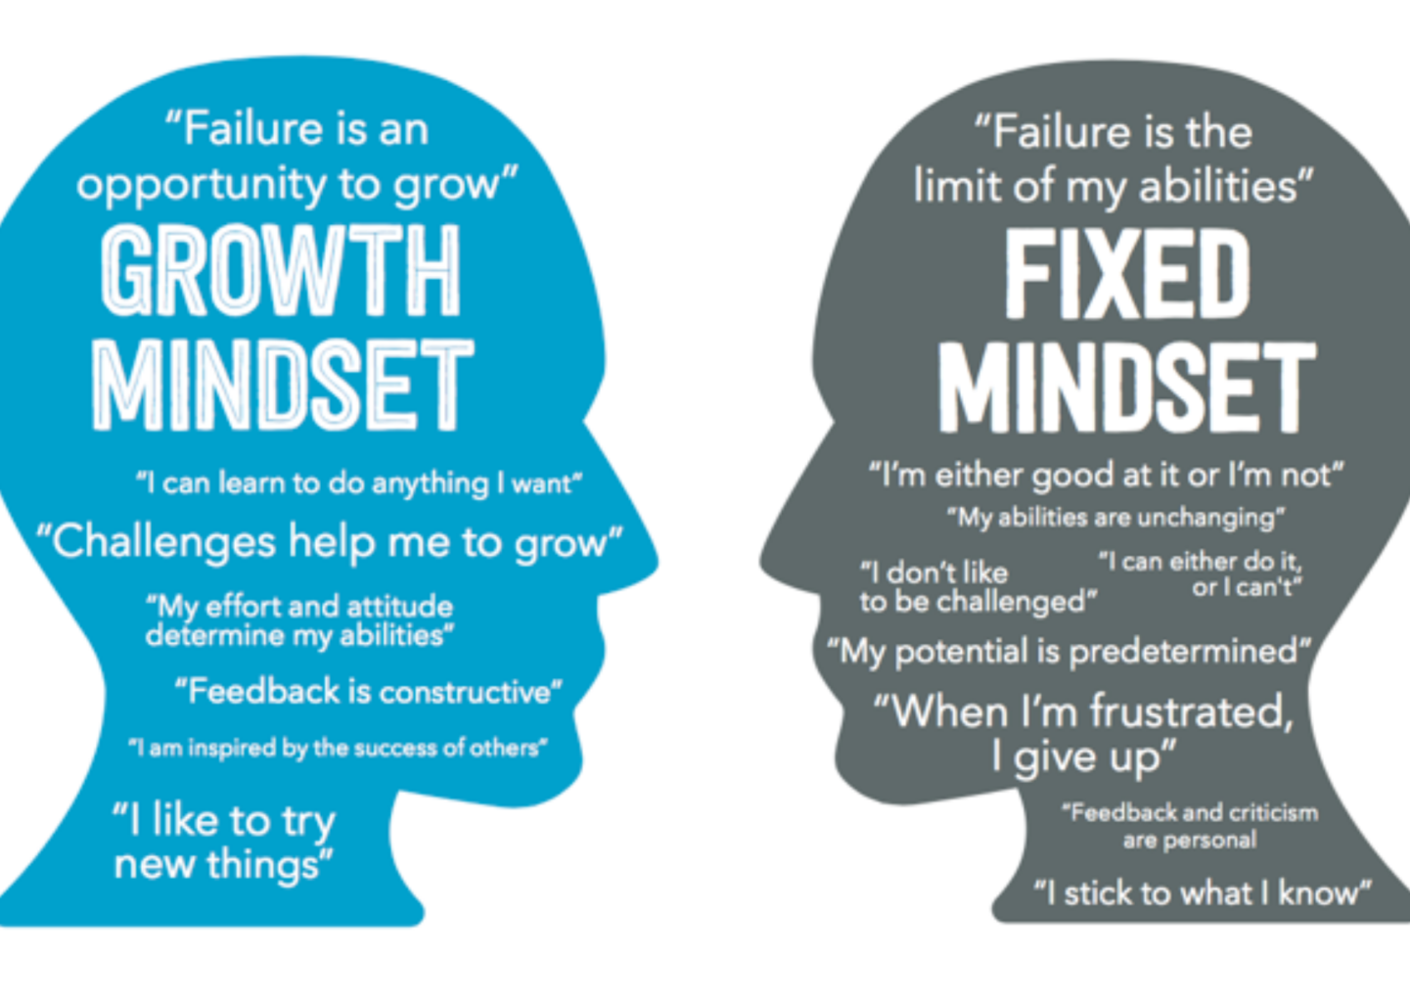

Slide 28

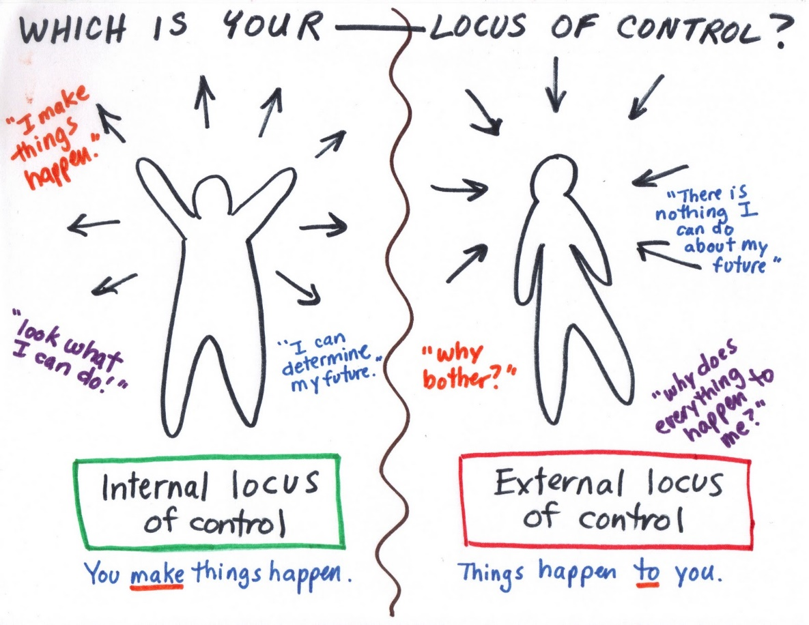

Slide 29
Modele ale învățării autoreglate Faza III Reflectarea asupra performanței
Weiner (1986) constată că indiferent de expectanţele iniţiale, obţinerea unor rezultate slabe determină schimbarea pattern-urilor atribuţionale. Astfel:
În general, elevii sunt mai curând interesaţi să identifice cauzele eşecurilor proprii decât cauzele succeselor.
Eşecul declanşează o reorganizare mult mai rapidă a pattern-ului de explicaţii şi atribuiri cauzale decât succesul.
Eşecurile puse pe seama abilităţilor deficitare duc la reacţii negative şi la evitarea acelor situaţii în care am experienţiat eşecul, anulând astfel eforturile de ameliorare.
În consecinţă, profilul atribuirilor realizate de subiect este esenţial în autoreflecţie (Zimmerman, 1998).

Slide 30
Modele ale învățării autoreglate Modelul lui Pintrich (2000)
Pintrich (2000) a elaborat un model compozit, de inspiraţie cognitiv - constructivistă. În acest model, procesele reglatorii sunt organizate în patru faze:
(a) planificare;
(b) automonitorizare;
(c) control;
(d) evaluare
În cadrul fiecărei faze, activităţile autoreglate sunt structurate pe patru dimensiuni: cognitivă, motivaţional / afectivă, comportamentală şi contextuală.
Cele patru faze descriu secvenţa generală pe care o parcurge elevul în momentul în care realizează o sarcină.

Slide 31
Modele ale învățării autoreglate Modelul lui Pintrich (2000)
Faze | Cogniţie | Motivaţie | Comportament | Context
1. Planificare şi activarea scopurilor | Stabilirea obiectivelor Activarea bazei de cunoştinţe Activarea meta-cunoştinţelor | Angajament faţă de scopurile fixate Judecăţi de tipul EOL (ease of learning); Conştientizarea dificultăţii sarcinii Activarea valorii sarcinii Activarea interesului | Managementul timpului şi dozarea efortului Observarea comportamentului personal | Perceperea sarcinii (Perceperea contextului)

Slide 32
Modele ale învățării autoreglate Modelul lui Pintrich (2000)
Faze | Cogniţie | Motivaţie | Comportament | Context
2. Monitorizare | Conştientizare metacognitivă şi monitorizare cognitivă | Conştientizarea şi monitorizarea motivaţiei şi implicării | Monitorizarea efortului, a timpului şi a nevoii de ajutor Autoobservarea comportamentului | Monitorizarea schimbării sarcinii şi a contextului învăţării
3. Control | Selecţia şi adaptarea strategiilor cognitive de învăţare | Selecţia şi adaptarea strategiilor de management motivaţional şi emoţional | Reglarea investiţiei de efort Persistenţa în sarcină ori abandonarea sarcinii Solicitarea ajutorului | Schimbarea, renegocierea sarcinii Schimbarea sau abandonarea contextului

Slide 33

Modele ale învățării autoreglate Modelul lui Pintrich (2000)
Faze | Cogniţie | Motivaţie | Comportament | Context
4. Reacţie şi reflecţie | Judecăţi cognitive Atribuiri | Reacţii afective Atribuiri | Selectarea unei opţiuni comportamentale | Evaluarea sarcinii Evaluarea contextului

Slide 34
Modele ale învățării autoreglate Modelul lui Pintrich (2000)
Componenta cognitivă vizează diferitele strategii cognitive pe care subiectul le utilizează pe parcursul procesului de învăţare, precum şi strategiile metacognitive pe care le foloseşte pentru a controla şi regla propriile cogniţii.
Componenta motivaţională / afectivă este reprezentată de diferitele convingeri motivaţionale pe care subiectul le are despre sine în relaţie cu sarcina (ex. convingeri despre propria eficacitate şi convingeri despre valoarea sarcinii) și interesul sau preferinţa subiectului faţă de sarcină, reacţiile afective pozitive şi negative asupra propriei persoane sau sarcinii precum şi strategiile utilizate pentru controlul şi reglarea motivaţiei/emoţiilor.
Componenta comportamentală reflectă efortul investit în sarcină, persistenţa în sarcină, căutare de ajutor şi selectarea comportamentului.
Componenta contextuală vizează aspectele diferite ale mediului în care are loc învăţarea.

Slide 35
Modele ale învățării autoreglate Modelul lui Pintrich (2000)
Faza I-a implică o serie de activităţi de planificare a comportamentului de soluţionare a unei sarcini.
fixarea scopurilor;
activarea unor cunoştinţe relaţionate cu sarcina;
activarea de cunoştinţe metacognitive (anticiparea dificultăţilor ce pot surveni în realizarea sarcinii, identificarea cunoştinţelor şi abilităţilor necesare pentru surmontarea acestora, activarea cunoştinţelor despre strategii şi resurse care pot fi utile în realizarea sarcinii etc.);
activarea unor surse motivaţionale (autoeficacitate în realizarea sarcinii, valoarea sarcinii, interesul personal pentru sarcină);
planificarea timpului şi efortului în funcţie de dificultăţile succesive ale diferitelor secvenţe ale sarcinii;
activarea unor percepţii despre sine, în relaţie cu sarcina;
activarea unor percepţii despre sarcină şi contextul în care trebuie rezolvată.

Slide 36
Modele ale învățării autoreglate Modelul lui Pintrich (2000)
Faza a II-a vizează diferite procese de monitorizare (cum ar fi conştientizarea metacognitivă a diferitelor aspecte ale eu-lui, ale sarcinii sau ale contextului). De pildă, în această fază sunt incluse activităţile de management ale înţelegerii unui text. Aceste activităţi intervin în situaţia în care elevii:
realizează dificultatea înţelegerii conţinuturilor pe care tocmai le citesc;
conştientizează faptul că viteza de lectură adoptată nu este adecvată tipului de text sau scopului propus (de ex., pentru identificarea ideilor principale);
atunci când îşi monitorizează în mod activ nivelul de înţelegere al textului, adresându-şi întrebări legate de conţinutul parcurs (Pressley & Afflerbach, 1995).

Slide 37
Modele ale învățării autoreglate Modelul lui Pintrich (2000)
De asemenea, procesele incluse în această fază au rolul de a conştientiza elevul cu privire la:
propriile pattern-uri motivaţionale (în ce măsură dispune de competenţe pentru a finaliza sarcina, ce scopuri îi ghidează comportamentul etc.);
la propriul comportament („Este necesar să acord mai mult timp şi efort pentru a înţelege acest capitol?”, „Trebuie să cer ajutor profesorului ?“);
la caracteristicile sarcinii (ce reguli există în clasa respectivă, cum va fi evaluată performanţa, cerinţele sarcinii, sistemul de recompense şi pedepse, comportamentul profesorului etc.).

Slide 38
Modele ale învățării autoreglate Modelul lui Pintrich (2000)
Faza a III-a presupune efortul de a controla şi regla diferite aspecte ale sinelui, sarcinii şi contextului. În funcţie de rezultatele obţinute în faza anterioară, activităţile de control includ:
strategii cognitive şi metacognitive;
strategii motivaţionale şi de control ale trăirilor emoţionale;
strategii de management al timpului şi al locaţiei de studiu.

Slide 39
Modele ale învățării autoreglate Modelul lui Pintrich (2000)
În fine, faza a IV-a este dată de diferite reacţii şi reflecţii asupra sinelui, sarcinii ori asupra contextului. De exemplu:
judecăţi şi evaluări pe care le fac elevii cu privire la gradul de finalizare a sarcinii, comparând rezultatele obţinute cu scopurile stabilite în prealabil (de către elev sau de către profesor);
atribuiri legate de cauzele eşecului sau succesului;
reacţii afective datorate rezultatelor şi atribuirilor, precum şi alegerea comportamentului ce va fi urmat în viitor.

Slide 40
Caracteristici ale elevilor cu abilităţi superioare de autoreglare
pe lângă faptul că stăpânesc anumite strategii rezolutive specifice, iniţiază acţiuni pe baza acestor strategii;
sunt preocupaţi de modul în care funcţionează procesele de gândire şi învăţare şi utilizează aceste cunoştinţe pentru a-şi maximiza învăţarea;
participă în mod activ (metacognitiv, motivaţional şi comportamental) la procesul de învăţare;
manifestă interes crescut faţă de subiectul predat sau pus în discuţie;
formulează întrebări şi comentarii mai frecvent decât colegii lor;
în general se raportează la situaţia de eşec ca la o experienţă firească de viaţă;

Slide 41
Caracteristici ale elevilor cu abilităţi superioare de autoreglare
îşi fixează scopuri bine precizate, orientate spre competenţă şi spre performanţă;
sunt orientaţi mai cu seamă spre soluţionarea sarcinii şi mai puţin spre rezolvarea conflictelor emoţionale;
manifestă un nivel mai ridicat al autoeficacităţii, fapt ce duce la motivaţie puternică de învăţare şi la o autoreglare afectivă eficientă;
în sarcină, manifestă un veritabil interes intrinsec;
profită de oportunităţile de învăţare, mobilizându-se pentru soluţionarea sarcinilor;
îşi adaptează în permanenţă strategiile şi metodele de învăţare în funcţie de materialele de studiu;

Slide 42
Caracteristici ale elevilor cu abilităţi superioare de autoreglare
În cazul unor sarcini noi parcurg de regulă următorii paşi (Ruohotie, 2000a):
analizează sarcina şi interpretează cerinţele acesteia;
îşi stabilesc obiective specifice îndeplinirii sarcinii;
selectează şi adaptează strategiile în funcţie de aceste obiective;
monitorizează progresul făcut spre îndeplinirea scopurilor stabilite;
ajustează strategiile şi efortul depus ca urmare a monitorizării;
utilizează strategii motivaţionale pentru a persista în sarcină când întâmpină dificultăţi sau constată prezenţa unor distractori .

Slide 43
Caracteristici ale elevilor cu abilităţi inferioare de autoreglare
prezintă patter-nuri motivaţionale orientate spre evitarea eşecului (altfel spus evită situaţiile de învăţare în care performanţa lor urmează a fi evaluată şi comparată cu a celorlalţi);
atribuie, de cele mai multe ori, problemele de învăţare sau dificultăţile de concentrare unor factori externi (sarcină plictisitoare sau fatalităţii);
de cele mai multe ori recurg la strategii rezolutive de genul încercare – eroare;
se protejează de eşec printr-o serie de raţionalizări de genul: „nu este atât de important”, „nu merită efortul”, şi astfel lasă sarcina nefinalizată.

Slide 44
Diferențe experți-novici (Ruohotie, 2000)
Criterii | Elevii cu abilităţi reduse de autoreglare (novici) | Elevii cu abilităţi crescute de autoreglare (experţi)
Formularea de obiective | Scopuri nonspecifice şi distante, care duc la control intenţionat şi autoreglare scăzute | Îşi fixează scopuri în mod gradual (proximale - distale); scopurile sunt provocări care le oferă oportunităţi de a-şi evalua progresul personal
Convingeri privind autoeficacitatea | Încredere scăzută în eficacitatea şi potenţialul personal; anxietate ridicată în situaţii de învăţare şi evitarea oportunităţilor de învăţare | Nivelul ridicat al autoeficacităţii sporeşte motivaţia de învăţare, automonitorizare şi nivelul expectanţei pentru rezultate favorabile
Concentrarea | Dificultăţi de concentrare; sunt frecvent distraşi de stimulii colaterali din mediu | Nivel crescut de concentrare asupra sarcinilor de învăţare şi asupra performanţelor

Slide 45
Diferențe experți-novici (Ruohotie, 2000)
Criterii | Elevii cu abilităţi reduse de autoreglare (novici) | Elevii cu abilităţi crescute de autoreglare (experţi)
Strategii de învăţare | Se bazează pe experienţa dobândită prin metoda încercare-eroare; uneori se protejează de eşec abandonând sau amânând realizarea sarcinilor | Îşi adaptează metodele şi dezvoltă tehnici proprii de învăţare, cum ar fi verbalizarea în limbaj intern. Recurg la reprezentări sub forma unor imagini mentale pentru a-şi îmbunătăţi performanţele
Auto- monitorizarea | Nu îşi monitorizează propria învăţare; neselectivi în procesarea informaţiei | Îşi monitorizează învăţarea, şi dacă este necesar, îşi ajustează eforturile în funcţie de dificultatea sarcinii
Autoevaluarea | Autoevaluarea performanţelor actuale prin compararea cu performanţele anterioare este redusă; formularea vagă a obiectivelor şi prezenţa unui autocontrol nesistematic; singura comparaţie posibilă este cu performanţele celorlalţi (comparaţie socială) | Îşi evaluează propria învăţare şi performanţă; autoevaluarea este bazată pe obiective clare; compară performanţele actuale cu cele anterioare

Slide 46
Diferențe experți-novici Concluzii
Familiarizare cu o serie de strategii cognitive, ştiind cum şi când să le utilizeze
Organizare, control, direcţionare a proceselor mentale spre atingerea scopurilor personale (metacogniţie)
Prezenţa unui set de convingeri motivaţionale şi emoţii adaptative
Planificarea şi controlul timpului şi resurselor necesare iniţierii şi finalizării unei sarcini
Mobilizare şi efort în controlul şi reglarea sarcinilor şcolare, a climatului şi structurii sălii de clasă
Punerea în practică a strategiilor voluntare, cu scopul de a evita distragerile interne şi externe

Slide 47
Diferențe experți-novici Concluzii
Familiarizare cu o serie de strategii cognitive, ştiind cum şi când să le utilizeze
Organizare, control, direcţionare a proceselor mentale spre atingerea scopurilor personale (metacogniţie)
Prezenţa unui set de convingeri motivaţionale şi emoţii adaptative
Planificarea şi controlul timpului şi resurselor necesare iniţierii şi finalizării unei sarcini
Mobilizare şi efort în controlul şi reglarea sarcinilor şcolare, a climatului şi structurii sălii de clasă
Punerea în practică a strategiilor voluntare, cu scopul de a evita distragerile interne şi externe

Slide 48
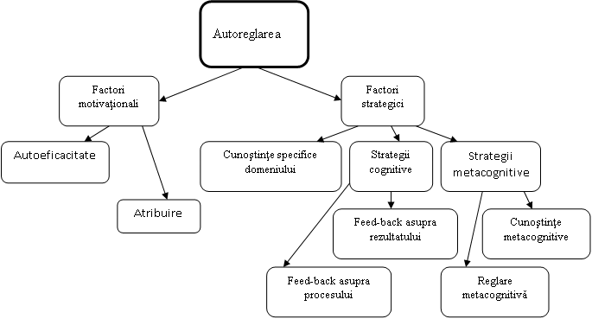
Factorii învățării autoreglate
Factorii învăţării autoreglate
(adaptat după Schraw şi Brook, 1999)

Slide 49
Factorii învățării autoreglate Factori strategici
Cunoștințele specifice unui domeniu= operații și strategii rezolutive subiacente formate pe un anumit conținut
Strategii= tehnici de învăţare utilizate intenţionat pentru realizarea unor anumite obiective
Strategiile de autoreglare pot fi clasificate în două mari categorii: strategii cognitive şi strategii metacognitive.

Slide 50
Factorii învățării autoreglate Factori strategici
Strategiile cognitive se referă la modul în care elevul organizează şi interpretează informaţiile învăţate. Ele includ:
organizarea şi transformarea informaţiei (sublinierea, sumarizarea, realizarea unor tabele, grafice, hărţi etc.);
monitorizare (luarea de notiţe, evidenţa erorilor făcute etc.);
repetarea şi memorarea materialului (mnemotehnicile, explicarea materialului altei persoane, formularea unor întrebări referitoare la materialul de învăţat, utilizarea imageriei mintale, repetiţia etc.);
elaborarea şi înţelegerea;
sumarizarea materialului în timpul învăţării;
organizarea materialului după învăţare.

Slide 51
Factorii învățării autoreglate Factori strategici
Strategiile cognitive sunt modalităţi / tehnici de procesare a informaţiei, pe baza cărora putem selecta, achiziţiona şi integra informaţiile noi în baza proprie de cunoştinţe.
Strategiile cognitive ne ajută să reducem complexitatea conţinuturilor învăţate şi totodată să integrăm informaţiile în ceea ce cunoaştem deja pentru a le utiliza ulterior în mod judicios (de ex. a le transfera în alte situaţii).
Strategiile cognitive vizează: procese mentale și comportamente specifice
Adecvarea strategiilor cognitive la sarcina curentă este rezultatul aşa numitelor cunoştinţe procedurale, respectiv acele cunoştinţe despre cele mai eficiente tehnici prin care pot fi achiziţionate şi asimilate cunoştinţele (Borkowski et al., 1990).

Slide 52
Factorii învățării autoreglate Factori strategici
Funcții ale strategiilor de învățare:
conţin un set de paşi care duc la un rezultat specific şi de succes
clarifică acţiunile pe care urmează să le întreprindă elevii
structurează informaţia
facilitează recursul la abilităţile metacognitive
îi ajută pe elevi să selecteze şi să utilizeze proceduri, abilităţi şi reguli adecvate

Slide 53
Factorii învățării autoreglate Factori strategici
Tipuri de strategii de învățare
Repetarea- metodă superficială de învățare; funcționează pentru anumite conținuturi ex. poeme, taxonomii etc.
Elaborarea- formarea unor conexiuni între conţinuturile învăţate, aparent disparate prin activarea unor informaţii din baza de cunoştinţe a subiectului
Înțelegerea- vizează setul de operaţii mentale care duc la o reprezentare coerentă a unui conţinut, prin relaţionarea noilor cunoştinţe cu cele deja stocate în memorie
Organizarea- gruparea informaţiilor relaţionate în categorii şi structuri cât mai variate

Slide 54
Factorii învățării autoreglate Factori strategici
Exemple de modalități de elaborare:
segmentarea informaţiei complexe în părţi componente;
urmărirea selectivă a unor componente relevante pentru realizarea unei sarcini
identificarea unor cuvinte şi idei cheie;
realizarea de deducţii logice;
deducerea unor consecinţe aplicative;
aplicarea celor învăţate în alt context decât cel al învăţării;
realizarea de comparaţii între două sau mai multe posibilităţi de răspuns apropiate;
sesizarea elementelor diferenţiatoare pentru a distinge între diverse categorii;
realizarea unor categorizări acurate şi consistente;
identificarea structurii invariante a unui fenomen;
formularea unor concluzii / sinteze relevante.

Slide 55
Factorii învățării autoreglate Factori strategici
Exemple de modalități de înțelegere:
generarea de inferenţe relevante în timpul citirii - surprinderea de relaţii relevante între conţinuturile textului şi între text şi baza de cunoştinţe a subiectului;
combinarea simplă a unor informaţii din text, pe baza căreia să fie induse unele inferenţe anaforice (de pildă, relaţii între pronume şi referenţii săi);
formularea de predicţii pornind de la datele din text;
realizarea de analogii şi comparaţii - surprinderea elementelor de similaritate dintre obiecte, situaţii, idei etc.;
surprinderea diferenţelor şi a contrastelor - examinarea elementelor care deosebesc una sau mai multe situaţii, evenimente, fapte şi care le fac diferite;
surprinderea reprezentării topografice a unor relaţii derivate din construcţia modelului spaţial al relatării;
formularea de implicaţii pornind de la datele din text;
surprinderea unor relaţii cauză - efect - identificarea situaţiilor care au determinat un anumit eveniment sau o stare de lucruri;

Slide 56
Factorii învățării autoreglate Factori strategici
Exemple de modalități de înțelegere:
efectuarea de deducţii logice;
utilizarea / aplicarea conţinutului informaţional în contexte noi;
argumentarea unor afirmaţii pe baza structurii interne a textului;
reactualizarea informaţiilor, a secvenţei lor de prezentare şi a descrierilor lor - selectarea corectă a unor informaţii din text pentru a răspunde unor întrebări factuale.
formularea de întrebări / comentarii (logice) în legătură cu conţinutul materialului - întrebări din care să reiasă detectarea unor incongruenţe, anomalii, lacune ale mesajului;
detectarea irelevanţei unor informaţii ale materialului (pentru tema centrală a textului);
atribuirea de semnificaţii proprii materialului studiat - generarea unor semnificaţii proprii sporeşte gradul învăţării materialului citit.
generalizarea, clasificarea, conceptualizarea – trecerea de la particular la general, de la exemplu la teoria generală;
exemplificarea - particularizarea unei teorii sau idei; se pleacă de la general şi se caută un exemplu particular şi specific care să ilustreze şi / sau să susţină ideea sau teoria.

Slide 57
Factorii învățării autoreglate Factori strategici
Exemple de strategii de organizare a materialului:
utilizarea de hărţi conceptuale, respectiv diagrame bidimensionale care cuprind concepte sau noduri, legate prin arce care indică relaţiile între acestea
elaborarea unor organizatori cognitivi sau grafici, respectiv organizarea ierarhică a propoziţiilor dintr-un text extins în funcţie de diferitele relaţii semantice dintre ele;
extragerea ideilor principale din materialul de învăţat şi ordonarea lor în funcţie de anumite criterii logice;
surprinderea de relaţii relevante între ideile conţinute în materialul de studiu: generarea unor lanţuri / reţele cauzale, supraordonare sau subordonare (parte-întreg), ordine cronologică, naraţiune etc.;
reprezentarea grafică a materialului sub formă de matrici, reţele, tabele;

Slide 58
Factorii învățării autoreglate Factori strategici
Strategiile metacognitive cuprind acţiunile pe care le întreprinde elevul pentru a-şi îmbunătăţi procesul de învăţare. Dintre ele menţionăm:
formularea de obiective şi planificarea adecvată a procesului de învăţare;
dozarea timpului şi efortului de concentrare în funcţie de nivelul de dificultate al sarcinii;
monitorizarea (verificarea calităţii activităţii sau a progresului, analiza sarcinii şi a paşilor necesari soluţionării ei);
predicţia performanţei;
modificarea strategiei de lucru;
automotivarea;
amânarea gratificării;
căutarea de informaţii adiacente (bibliotecă, internet);
structurarea mediului de învăţare (eliminarea sau controlul factorilor distractori);
solicitarea de ajutor (colegi, profesori sau alte persoane competente).

Slide 59
Factorii învățării autoreglate Factori strategici
Strategiile metacognitive. Metacogniția
Metacogniţia vizează capacitatea unei persoane de a-şi reprezenta propria activitate cognitivă şi totodată abilitatea de a controla, de a evalua şi de a exploata rezultatele acestei reprezentări.
Cunoştinţele metacognitive reprezintă:
(a) reflecţii asupra propriei activităţi cognitive (de ex:. „a şti cum să înveţi” sau cum să discerni între simpla memorare şi înţelegerea unui material)
(b) anticipări cu privire la posibilităţile de exploatare a acestor reflecţii.
Procesul de achiziţie a unui astfel de set de cunoştinţe este mediat în bună măsură de către profesor.

Slide 60
Factorii învățării autoreglate Factori strategici
Tipuri de cunoștințe metacognitive
Teorii tacite- sunt convingeri şi cunoştinţe implicite şi nesistematice şi cu validitate îndoielnică cu privire la activitatea cognitivă proprie; achiziţia lor are loc printr-o învăţare incidentală, neintenţionată din experiențe
Teorii informale- sunt cunoştinţe fragmentate care nu dispun de o structură teoretică explicită, integrativă, care să le justifice veridicitatea. Totuşi, spre deosebire de primele, ele prezintă un grad parţial de conştientizate, iar subiectul poate pe baza lor să emită judecăţi cu privire la eficienţa lor
Teorii formale- sunt reflecţii sistematizate, dobândite printr-o învăţare intenţionată, explicită, care derivă din structuri teoretice testate empiric

Slide 61
Factorii învățării autoreglate Factori strategici
Cogniția și metacogniția- delimitări conceptuale
Metacogniţia vizează ansamblul de cunoştinţe şi reflecţii privind modul în care funcţionează activitatea cognitivă şi modul în care sunt angajate funcţiile executive care reglează astfel de funcţii (Corno, 2001).
Dacă cogniţia îl ajută pe subiect să rezolve o anumită sarcină, metacogniţia asigură supervizarea procesului rezolutiv şi totodată asigură o ajustare a paşilor necesari realizării acelei sarcini (Slife, Weaver, 1992).
Metacogniţia presupune abilitatea de a se distanţa de sine şi de a privi obiectiv modul în care funcţionează procesele mentale.
Metacogniţia are rol de a superviza intervenţia diverselor procese cognitive pe parcursul rezolvării unei sarcini. În funcţie de procesul supervizat este implicată o întreagă familie de cunoştinţe metacognitive şi mecanisme de control.
Conceptul de metacogniţie, mai precis de metamemorie, îi este atribuit lui Flavell (1971, 1999).

Slide 62
Factorii învățării autoreglate Factori strategici
Cogniția și metacogniția- delimitări conceptuale
Metacogniţia vizează ansamblul de cunoştinţe şi reflecţii privind modul în care funcţionează activitatea cognitivă şi modul în care sunt angajate funcţiile executive care reglează astfel de funcţii (Corno, 2001).
Dacă cogniţia îl ajută pe subiect să rezolve o anumită sarcină, metacogniţia asigură supervizarea procesului rezolutiv şi totodată asigură o ajustare a paşilor necesari realizării acelei sarcini (Slife, Weaver, 1992).
Metacogniţia presupune abilitatea de a se distanţa de sine şi de a privi obiectiv modul în care funcţionează procesele mentale.
Metacogniţia are rol de a superviza intervenţia diverselor procese cognitive pe parcursul rezolvării unei sarcini. În funcţie de procesul supervizat este implicată o întreagă familie de cunoştinţe metacognitive şi mecanisme de control.
Conceptul de metacogniţie, mai precis de metamemorie, îi este atribuit lui Flavell (1971, 1999).

Slide 63

Factorii învățării autoreglate Factori strategici
Este metacogniția doar apanajul adulților sau putem vorbi de metacogniție și la copii?
Răspuns: Pe măsură ce copilul ajunge să înţeleagă modul în care funcţionează procesele cognitive, îşi formează treptat o „imagine” din ce în ce mai acurată despre modul în care funcţionează mintea umană. Mai tehnic spus începe să elaboreze o teorie a minţii. Teoria minţii se referă la a înţelege că alţi oameni au o lume internă, distinctă. Pe baza acestei înţelegeri sunt generate inferenţe despre activitatea mintală proprie şi a celorlalţi. O astfel de capacitate joacă un rol decisiv în realizarea comportamentului inteligent şi în managementul interacţiunilor sociale complexe (Stone et al., 1998).

Slide 64
Factorii învățării autoreglate Factori strategici
Diferenţa majoră dintre cogniţii şi metacogniţii vizează obiectul asupra căruia operează cele două procese. Astfel, dacă, cogniţiile sunt direct implicate în realizarea unei sarcini, rolul metacogniţiilor este de a selecta cele mai eficiente strategii cognitive şi de a regla funcţionarea lor în direcţia obţinerii unor performanţe superioare prin monitorizare şi control (Slife şi Weaver, 1992).
Distingem astfel 3 niveluri la care poate fi procesată informaţia:
nivelul cognitiv- totalitatea cunoştinţelor şi strategiilor cognitive (atenţionale, mnezice, comprehensive, de organizare etc.) de care dispune un subiect şi care sunt stocate la nivelul MLD
nivelul metacognitiv-modelele specifice ale modului de funcţionare a diverselor procese cognitive, iar pe de altă parte reflectarea asupra interacţiunilor dintre componentele strategice şi baza proprie de cunoştinţe
nivelul funcţiilor executive- mecanismul care coordonează cele două niveluri de mai sus

Slide 65
Factorii învățării autoreglate Funcții executive
Funcţiile executive reprezintă un concept umbrelă care circumscrie coordonarea ierarhic superioară a unei serii de procese cognitive utilizate în reglarea şi orientarea comportamentului înspre scop în situaţii noi sau dificile (Hughes şi Graham, 2002).
Principalele procese asociate cu funcţionarea executivă sunt: inhibiţia răspunsului, memoria de lucru şi comutarea atenţiei (flexibilitatea).
Funcţiile executive asigură monitorizarea, controlul şi utilizarea efectivă a cunoştinţelor şi a strategiilor prin punerea lor în concordanţă cu funcţionarea nivelului metacognitiv (Butterfield, şi Albertson, 1995).
Funcţiile executive pot interveni în mai multe situaţii:
(a) în controlul şi monitorizarea paşilor necesari pentru a corecta o soluţie greşită;
(b) în evaluarea nivelului de acurateţe a unei predicţii;
(c) în evaluarea utilităţii unor rezultate intermediare etc.

Slide 66
Factorii învățării autoreglate Funcții executive
NIVELUL METACOGNITIV
Înțelegere și modelul nivelului cognitiv
Monitorizare
Control
NIVELUL COGNITIV
Cunoștințe și strategii

Slide 67
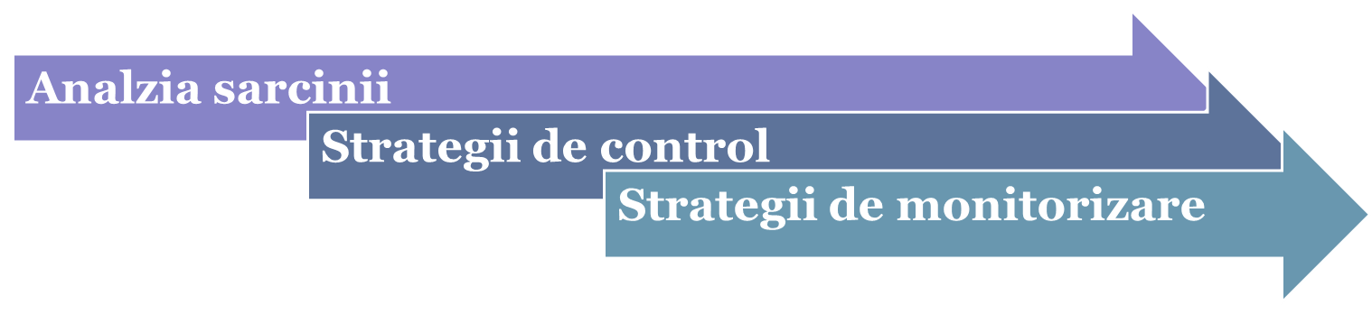
Factorii învățării autoreglate Metacogniția și funcțiile executive
Procesele executive sunt asimilate adesea unor subprocese ale metacogniţiei.
Funcţiile executive (FE) realizează adecvarea spontană a proceselor de control, la modificările procesării de informaţie care survin pe parcursul rezolvării unei sarcini (Eslinger, 1994). O astfel de adaptare poate interveni la trei niveluri:

Slide 68
Factorii învățării autoreglate Metacogniția și funcțiile executive
Analiza sarcinii- FE executive intervin în identificarea şi reprezentarea datelor şi cerinţelor unei sarcini, cât mai cu seamă în stabilirea şi aplicarea unor algoritmi.
Rolul lor major este evident în interpretare, în fluxurile argumentative utilizate pentru întemeierea demersului rezolutiv şi în identificarea unor căi alternative de soluţionare.
Controlul strategic- FE vizează pe de o parte (a) selecţia şi utilizarea unor strategii rezolutive (fapt ce reclamă o serie de cunoştinţe despre diversele strategii rezolutive specifice, precum şi convingeri despre eficienţa acestor strategii), iar pe de altă parte (b) asigură adaptarea selectivă şi utilizarea adecvată a strategiilor selectate.
O astfel de adaptare asigură modificări succesive ale procesului rezolutiv în vederea atingerii scopurilor formulate.
Strategiile de monitorizare- FE vizează procesele analitice de evaluare a eficienţei unei strategii sau de ajustare a acţiunilor odată cu schimbarea strategiei

Slide 69
Factorii învățării autoreglate Metacogniția și funcțiile executive
Dacă, studiile de psihologie cognitivă se focalizează în principal pe metacogniţie, studiile din neuroştiinţe, sunt preocupate în special de funcţiile executive ale cortexului prefrontal.
a) Cercetările activităţii metacognitive vizează în special studiul: cunoştinţelor metacognitive, dezvoltării metacogniţiei, diferenţelor dintre novici şi experţi şi relevanţei metacogniţiei pentru educaţie.
b) Cercetările de neuropsihologie încearcă să abordeze analitic performanţa în diferite sarcini şi să relaţioneze procesele executive de anumite structuri cerebrale (prefrontale) (Fernandez- Duque et al., 2000).
Atât metacogniţia cât şi funcţiile executive se referă la aceleaşi procese de monitorizare şi control a cogniţiei şi comportamentului. Dificultăţile legate de realizarea unui model integrativ al celor două direcţii se datorează lipsei comunicării între cele două domenii, dificultăţii operaţionalizării conceptului de metacogniţie şi complexităţii funcţiilor susţinute de ariile cortexului prefrontal.

Slide 70
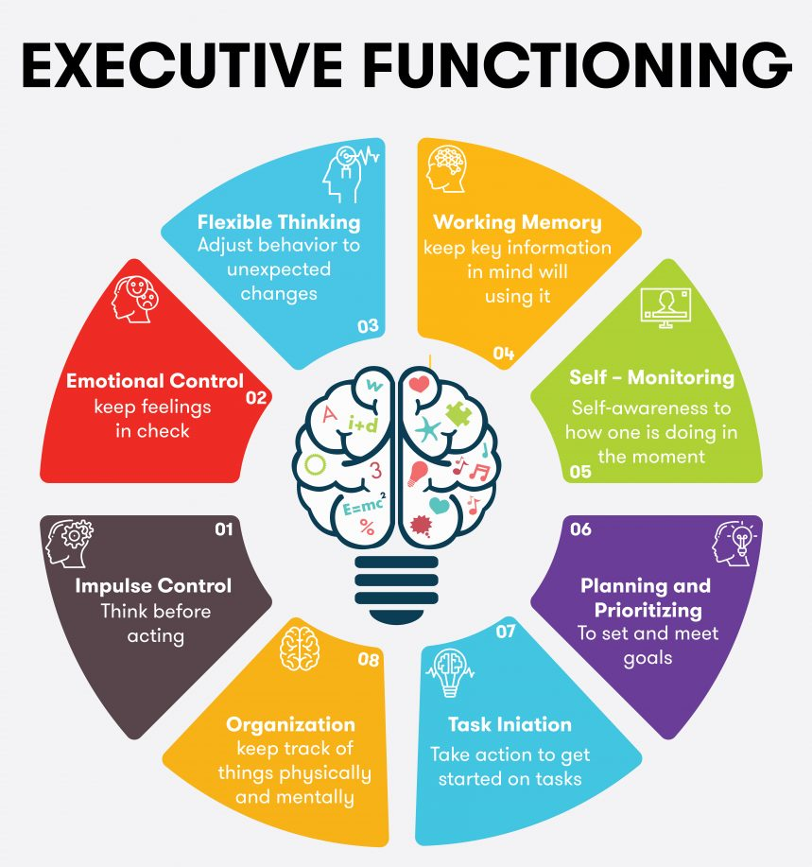
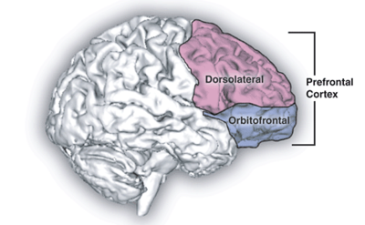

Slide 71
Stadialitatea dezvoltării funcțiilor executive
Iniţial copilului i se prezintă şi i se explică de către profesor anumite strategii şi modalităţile concrete prin care pot fi implementate.
b. În a doua etapă elevul deprinde seturi de strategii cognitive, pe care le aplică în diferite contexte. În felul acesta îşi îmbogăţeşte repertoriul de cunoştinţe strategice (ce, când, cum)
c. În mod gradual, elevul îşi dezvoltă capacitatea de a segrega între strategiile adecvate anumitor sarcini, dar improprii altora.
d. În al patrulea rând, rafinamentul proceselor executive şi a strategiilor îl determină pe elev să înţeleagă utilitatea unei gândiri de tip strategic.
e. În ultimul stadiu procesele executive pierd din importanţă şi intervin sporadic. Însă componentele motivaţionale (sistemul de convingeri şi scopuri) continuă să fie o sursă importantă în procesul soluţionării de probleme.

Slide 72
Cunoştinţele strategice specifice despre
repetare
organizare
elaborare
sumarizare
Procesele
executive
Sarcina
Utilizarea strategiilor
Performanţa
Feed- back
(Abilităţi)
Factori motivaţionali. Motivaţii
Atribuiri (efort şi abilităţi)
motivaţia orientată spre dezvoltarea competenţelor
motivaţia intrinsecă
(Efort)
Relaţiile dintre funcţiile executive, strategii, motivaţie şi performanţă

Slide 73
Metacogniție
Studiile asupra dificultăţilor de învăţare au identificat ca principală sursă a prestaţiilor slabe ale elevilor absenţa / insuficienta dezvoltare a unor strategii metacognitive eficiente (Brown şi Palinscar, 1997).
În conceptualizarea metacogniţiei se face diferenţiere între aspectul declarativ (cunoştinţele metacognitive) şi aspectul procedural al metacogniţiei (reglarea metacognitivă) (Hacker, 1998; Schraw, 1998).
Performanţa în diverse sarcini cognitive corelează mai mult cu aspectul procedural al metacogniţiei decât cu aspectul declarativ al acesteia (Schneider et al., 1998).

Slide 74
Metacogniție
Cunoștințe metacognitive
Cunoştinţele metacognitive au un caracter relativ stabil, verbalizabil (declarativ) şi reflexiv (Brown, 1987), şi pot fi achiziţionate şi ajustate prin învăţare şi experienţă.
Cunoştinţele pe care le avem despre funcţionarea cognitivă pot avea:
un caracter tranzitoriu, situaţional şi rezultă din interacţiunile directe ale elevului cu sarcina de rezolvat;
un caracter permanent şi se structurează sub forma unor teorii tacite despre funcţionarea cognitivă în general.

Slide 75
Metacogniție
Cunoștințe metacognitive
La rândul lor, cunoştinţele metacognitive permanente pot fi clasificate în:
cunoştinţe relaţionate cu variabile personale- cunoştinţe şi credinţe cu privire la propria persoană ca procesor de informaţii şi la ceilalţi
cunoştinţe referitoare la sarcină- cunoştinţe legate de tipurile de sarcini cognitive pe care le are de rezolvat o persoană şi activitatea cognitivă pe care o reclamă aceste sarcini
cunoştinţe despre strategii- cuprind atât cunoştinţe despre strategiile cognitive şi metacognitive cât şi cunoştinţe referitoare la situaţiile (unde, când, în ce fel) în care se impune aplicarea acestor strategii.

Slide 76
Metacogniție
Cunoștințe metacognitive relative la propria persoană
despre sine ca persoană implicată în învăţare, respectiv despre propriile cunoştinţe, abilităţi cognitive, modalităţi de procesare a informaţiei sau modalităţi de învăţare.
cunoştinţe mai specifice, de exemplu cunoştinţe cunoştinţe despre faptul că poţi să înveţi mai bine când elaborezi o hartă conceptuală a unui text decât atunci când citeşti textul de mai multe ori;
cunoştinţe mai generale, de exemplu cunoştinţe despre punctele tari şi slabe în diverse domenii, cunoştinţe despre funcţionarea propriilor procese atenţionale şi motivaţionale, cunoştinţe despre teoriile implicite implicate în învăţare etc.
(b) despre alte persoane implicate în învăţare, rezultate din comparaţiile interindividuale (poţi de pildă să ştii că unii învaţă mai bine dacă aud decât dacă citesc conţinuturile de învăţat etc.)
(c) despre funcţionarea cognitivă în general, ca de exemplu convingerile privind capacitatea limitată a memoriei de lucru, convingeri despre rolul cunoştinţelor anterioare în înţelegerea unui text (Flavell şi Miller, 1993).

Slide 77
Metacogniție
Cunoştinţele metacognitive pot da naştere la o experienţă conştientă pe care Flavell (1987) o denumeşte „experienţă metacognitivă”. Este vorba de o experienţă cognitivă sau emoţională care însoţeşte activitatea intelectuală şi care determină reglarea metacognitivă a sarcinii (reevaluarea unui plan, abandonarea sau modificarea unei strategii).
Reglarea metacognitivă
Reglarea cognitivă cuprinde setul de activităţi care permit procesarea informaţiei la diferite niveluri de adâncime (procesări de adâncime, procesări de suprafaţă şi procesări strategice). Astfel, abilităţile cognitive devin manifeste prin strategiile cognitive la care recurge subiectul.
Reglarea metacognitivă este o rezultantă a coroborării cunoştinţelor (declarative, procedurale şi condiţionale) cu strategiile metacognitive (de management al informaţiei, de deblocare, de evaluare şi de planificare). Reglarea metacognitivă contribuie la îmbunătăţirea performanţei printr-o utilizare mai eficientă a resurselor atenţionale şi a strategiilor disponibile.

Slide 78
Metacogniție
Majoritatea studiilor disting trei strategii reglatorii:
planificarea,
monitorizarea şi
evaluarea.

Slide 79
Metacogniție
a. Planificarea se referă la stabilirea scopurilor intermediare şi finale ale unei sarcini, la anticiparea etapelor ei, la alegerea strategiilor de lucru în funcţie de scop şi la alocarea resurselor de timp şi de efort necesare pentru rezolvarea sarcinii.
Studiile arată că:
abilităţile de planificare se dezvoltă o dată cu vârsta,
abilităţile de planificare se dezvoltă accelerat în perioada 10-14 ani şi devin în timp, din ce în ce mai puţin dependente de contextul particular al unei sarcini de lucru,
experţii se angajează într-o planificare globală, pe când novicii realizează mai degrabă o planificarea locală (Schraw, 1998).

Slide 80
Metacogniție
De exemplu, pentru planificarea soluţionării a unei probleme de matematică, elevul poate să formuleze următorul set de întrebări:
Ce ştiu despre acest tip de probleme?
Deţin suficiente date/ informaţii despre aceasta?
De unde pot obţine informaţii/ cunoştinţe suplimentare?
De cât timp am nevoie să rezolv problema?
Care sunt cele mai eficiente strategii/ tehnici pe care aş putea să le utilizez?
Am înţeles suficient de bine ceea ce tocmai am auzit, citit sau văzut?
Cum pot verifica rezultatul?
Cum îmi dau seama dacă am făcut o eroare?
Cum pot reconsidera strategia rezolutivă dacă aceasta nu funcţionează?

Slide 81
Metacogniție
b. Monitorizarea se referă la efortul de supraveghere şi corectare a unei acţiuni prin raportare la scop şi la modelul acţiunii.
În funcţie de momentul în care are loc secvenţa de învăţare sau reactualizare şi în funcţie de momentul performanţei, pot fi delimitate mai multe procese de monitorizare (Squir, 1992):
monitorizarea prospectivă, include:
judecăţile care au loc înaintea unei perioade de studiu (ease of learning judgements - EOL), concretizate prin estimări ale dificultăţii în învăţarea / memorarea unor conţinuturi (itemi);
judecăţile de evaluare a progresului în învăţare (judgements of learning - JOL), respectiv acţiuni de monitorizare a performanţei aşteptate la testele de evaluare, pe baza cunoştinţelor acumulate;
judecăţile de evaluarea a gradului de cunoaştere a răspunsului (feeling of knowing – FOK), exprimate prin aprecierea măsurii în care un anumit conţinut este memorat sau poate fi recunoscut;
monitorizarea retrospectivă vizează judecăţile de încredere în răspunsul dat, şi se manifestă prin gradul de încredere a subiectului în performanţa sa (confidence judgements – CJ).

Slide 82
Metacogniție
Pe baza rezultatelor monitorizării se iau decizii cu privire la dozarea timpului şi efortului de concentrare în funcţie de nivelul de dificultate a sarcinii, la ajustarea performanţei în funcţie de scop. În condiţia în care survine o neconcordanţă între performanţe şi rezultatele expectate subiectul demarează un proces de corectare a procesului rezolutiv.
Distingem mai multe tipuri de monitorizare:
estimarea uşor / greu,
monitorizarea gradului de centrare pe sarcina de lucru,
monitorizarea clarităţii şi preciziei demersului rezolutiv şi al concluziilor,
estimarea progresului în cunoaşterea temei,
monitorizarea intensităţii implicării în sarcina de lucru etc. (Marzano, 1998).
Deşi dezvoltarea naturală a abilităţilor de monitorizare a învăţării se produce într-un ritm lent, aceste abilităţi pot fi antrenate şi dezvoltate prin exerciţiu (Feuerstein, 2002).

Slide 83
Metacogniție
De exemplu, pentru a evalua gradul în care înţelege un text, elevul poate formula următoarele tipuri de întrebări:
Cum este mai probabil să continue textul din acest punct?
Ce exemple susţin aceste idei?
Cunosc exemple care susţin / nu susţin aceste idei?
Ce idei sau fapte similare am mai întâlnit?
În ce fel diferă aceste informaţii de ceea ce ştiam deja în legătură cu acest subiect?
Cum se relaţionează aceste informaţii? Este o relaţie de tip cauză-efect sau de tip parte-întreg?
Cum se pot utiliza cunoştinţele?
Care ar fi consecinţele aplicării în practică a acestor idei, pentru mine şi pentru ceilalţi?

Slide 84
Metacogniție
c. Evaluarea se referă la aprecierea produselor şi eficienţei învăţării.
Ea vizează în special gradul în care rezultatul final se suprapune peste cel aşteptat (respectiv măsura în care obiectivul propus a fost realizat).
În condiţiile în care rezultatele monitorizării nu se suprapun peste cele anticipate, evaluarea reclamă modificări ale procesului rezolutiv. Aceste modificări pot presupune reluarea procesului, reformularea scopurilor, revizuirea concluziilor, redistribuirea resurselor, efectuarea de corecţii.

Slide 85
Cauze ale strategiilor metacognitive deficitare
Există o diferenţă semnificativă între a-l învăţa pe copil “cum” în opoziţie cu ”ce” anume să gândească.
Putem identifica un set de motive responsabile de o astfel de ineficienţă strategică la elevi:
un volum redus de cunoştinţe specifice unui anumit domeniu, fapt ce impietează asupra înţelegerii materialului;
experienţe precare de învăţare socială;
scopuri inconsistente cu utilizarea strategiilor eficiente de învăţare;
un nivel redus al autoeficacităţii raportată la sarcinile şcolare;
dezinteresul, respectiv necoincidenţa scopurilor inconsistente cu utilizarea strategiilor eficiente de învăţare;
lipsa de informaţii consistente privind aspectele metacognitive:
neinformare asupra aspectelor metacognitive, adică nu deţin sau deţin informaţii greşite despre contextele în care eficienţa strategiilor este evidentă. Spre exemplu, unii elevi consideră că pentru a obţine performanţe bune trebuie doar să depui mai mult efort la o materie, indiferent de modul cum procesezi informaţia.
sarcini de învăţare care nu solicită utilizarea strategiilor (Băban, 2001).

Slide 86

Antrenamentul abilităţilor autoreglatorii la elevi
Autoreglarea învăţării nu este un proces linear realizat integral conştient; o parte din sub-componentele acestui demers se produc în mod automatizat.
O serie de cercetători (Collins, 1997; Ellis, 1994; Graham, Harris, MacArthur & Schwartz, 1997) pledează pentru implementarea unor proceduri contextuale de învăţare autoreglată, respectiv pentru instruirea unor strategii dependente de conţinuturile curriculare. Astfel, se recomandă de către autori ca strategiile să nu mai fie predate în mod izolat, ci să fie integrate în programul curent de instruire (Harris & Graham, 1996).
Cu toate că mulţi dintre elevii novici nu dispun de strategii autoreglatorii eficiente, adesea şcoala nu oferă soluţii viabile de ameliorare acestei situaţii.

Slide 87
Antrenamentul abilităţilor autoreglatorii la elevi
Strategii autoreglatorii care au fost testate şi care şi-au dovedit eficienţa, în multe din sarcinile şcolare cotidiene:
#1 Modelarea. La baza dezvoltării abilităţilor de autoreglare stă procesul de modelare, respectiv de prezentare a unor secvenţe comportamentale pentru a-l antrena pe elev în producerea lor.
Funcţia de bază a modelării este de a externaliza comportamentele cognitive (ca de ex. controlul metacognitiv) de către profesor, comportamente derulate în mod obişnuit în plan intern. În felul acesta elevul poată observa, imita şi elabora propriile acţiuni necesare pentru replicarea lor.

Slide 88

Antrenamentul abilităţilor autoreglatorii la elevi
Procesul de modelare poate parcurge mai multe etape:
nivelul observării – în care comportamentul modelului (profesorului) este prezentat în mod clar şi relevant pentru elev.
De exemplu, profesorul de matematică poate parcurge următoarea secvenţă în timpul unui proces rezolutiv:
anticiparea dificultăţii sarcinii de lucru (ex.: „următoarea fază are un grad mai ridicat de dificultate comparativ cu faza precedentă”),
specificarea cunoştinţelor care trebuie reactualizate (ex.:„ pentru a parcurge această etapă trebuie să ne amintim formula...”),
descrierea planului de acţiune (ex.: „mai întâi pornind de la datele specificate în enunţul problemei, căutăm să găsim relaţiile dintre ele...”),
monitorizarea şi reglarea comportamentului de învăţare care presupune pe de o parte argumentarea alegerii anumitor activităţi (ex.: „am procedat astfel pentru că...;. mai avem nevoie de următoarele date...”.), iar pe de altă parte evaluarea corectitudinii rezolvării sarcinii (ex. „verificăm dacă procedura a fost corectă”).

Slide 89
Antrenamentul abilităţilor autoreglatorii la elevi
nivelul imitării modelului - în care comportamentul odată descompus într-o serie de aproximări succesive urmează a fi realizat secvenţial de către elev.
Există doi factori care cresc şansa ca imitarea să aibă loc:
prezentarea beneficiilor execuţiei fiecărei aproximări succesive şi
reacţiile emoţionale pozitive ale profesorului faţă de propriul comportament.
nivelul autocontrolului - survine în momentul în care elevul realizează comportamentul într-un cadru structurat, în absenţa modelului.
nivelul automatizării - când elevul îşi adaptează performanţa în funcţie de modificările condiţiilor personale sau contextuale. Astfel, poate modifica utilizarea strategiilor sarcinii ajustându-le condiţiilor de învăţare, nefiind dependent de model.

Slide 90
Antrenamentul abilităţilor autoreglatorii la elevi
#2 Ghidarea constă în oferirea de sprijin (informaţii, sugestii pentru reflecţie, feed-back) în scopul medierii unor comportamente de învăţare. Ghidarea este o formă de interacţiune mediator-copil, ce susţine dezvoltarea unor atitudini şi abilităţi de bază implicate în autoreglarea învăţării.
Scopul ghidării este de a încuraja copilul să-şi asume responsabilitatea pentru propriul proces de învăţare.
Paris (1991) identifică trei principii ale ghidării:
informarea, adică oferirea de cunoştinţe: declarative (de tip „ce este”), procedurale (“cum să”) şi pragmatice (aplicaţii flexibile);
încurajarea (întărirea) elevilor pentru a-şi verbaliza cogniţiile şi emoţiile în legătură cu ceea ce învaţă;
îndrumarea elevilor pentru a trece de la stadiul monitorizării din partea profesorului spre monitorizarea proprie a învăţării.

Slide 91

Antrenamentul abilităţilor autoreglatorii la elevi
Procedură de ghidare Paris (1991)
(1) În timpul fazei de informare profesorul le explică elevilor: demersul unei strategii de înţelegere (de ex. pre-lectura), modul în care poate fi utilizată (de ex.: prin identificarea subtitlurilor, a cuvintelor cheie, prin lectura rezumatelor), când (de ex.: înaintea lecturii extensive a unui text) şi de ce ar trebui folosită (de ex.: oferă o imagine de ansamblu, permite concentrarea atenţiei asupra aspectelor importante, esenţiale).
(2) Utilizarea de metafore. Compararea activităţii de pre-lectură cu planificarea unei excursii poate oferi indici concreţi pentru a discuta şi a vizualiza componentele strategiei.
(3) Grupul de dialog permite elevilor: (a) să-şi exprime confuziile (funcţia de evaluare) şi în acelaşi timp facilitează (b) modelarea unui comportament strategic eficient (funcţia de instrucţie).

Slide 92
Antrenamentul abilităţilor autoreglatorii la elevi
Procedură de ghidare Paris (1991)
(4) Practica ghidată se referă la: (a) instruirea directă a activităţii de citire, (b) citirea propriu zisă, (c) discutarea strategiilor aplicate şi motivării alegerii unei anumite strategii şi la (d) utilizarea directă de către elev a strategiilor. Pe parcursul acestei faze se acordă feed-back-uri periodice, evidenţiindu-se comportamentelor de învăţare care au condus către reuşită. În felul acesta elevul dobândeşte abilităţi de auto-monitorizare a propriului proces de învăţare.
(5) Relaţionarea şi integrarea diverselor domenii de conţinuturi se realizează prin lecţii periodice, în care profesorul împreună cu elevii aplică strategiile învăţate pe diverse texte cu conţinut ştiinţific sau social. Antrenarea capacităţii de generalizare şi transfer se realizează prin aplicaţii şi exersări ale strategiilor metacognitive în contexte cât mai variate.

Slide 93
Antrenamentul abilităţilor autoreglatorii la elevi
#3 Sublinierea beneficiilor activităţilor autoreglatorii
#4 Acordarea progresivă a unei ponderi sporite procesului de reglare internă
Abilităţile metacognitive ale elevilor cunosc o ameliorare minimă în condiţii de suport extern maxim.
#5 Practicile autoreflexive- încurajează elevii să-şi automonitorizeze progresul în funcţie de scopurile învăţării şi totodată să-şi configureze / ajusteze mediul fizic şi social pentru a realiza acele scopuri.

Slide 94

Principii de aplicare a metodelor de autoreglare a învățării în clasă
Paris şi Winograd (1999) au descris douăsprezece principii pe care profesorii le pot utiliza în scopul planificării activităţii din clasă. Ele sunt menite să stimuleze învăţarea autoreglată la elevi. Aceste activităţi pot fi organizate în patru categorii distincte:
(1) Autoevaluare – are ca scop creşterea nivelului de înţelegere a activităţii de învăţare
Analizarea stilurilor şi strategiile proprii de învăţare şi compararea acestora cu stilurile şi strategiile utilizate de către alţii creşte preocuparea adaptării stilurilor de învăţare în funcţie de materialul studiat;
Autoevaluarea propriilor cunoştinţe / lacune, precum şi a nivelului de adâncime al înţelegerii duce la o gestionare mai eficientă a efortului şi a resurselor cognitive;
Evaluarea sistematică a procesului de învăţare şi a rezultatelor acestuia facilitează monitorizarea progresului, stimulează recursul la strategii reparatorii şi dezvoltă autoeficacitatea.

Slide 95

Principii de aplicare a metodelor de autoreglare a învățării în clasă
(2) Management personal al gândirii şi al efortului - sporeşte abordarea flexibilă a problemelor, persistenţa în sarcină, autocontrolul şi orientarea pe bază de scopuri:
Orientarea scopurilor spre competenţă este mai eficace comparativ cu orientarea scopurilor spre performanţă;
Managementul resurselor de timp şi de efort (pe baza planificării şi monitorizării) este esenţial pentru stabilirea priorităţilor, creşterii toleranţei la frustrare şi pentru perseverarea în îndeplinirea unei sarcini;
Reconsiderarea propriului proces de învăţare şi a modului de abordare a unei probleme reprezintă indicatori importanţi ai automonitorizării.

Slide 96
Principii de aplicare a metodelor de autoreglare a învățării în clasă
(3) Automonitorizare - poate fi învăţată de către elev pe diverse căi:
Instrucţiuni explicite, discuţii metacognitive, autoreflexie;
Indirect, prin modelare şi prin activităţi care atrag după sine analize reflexive privind procesul învăţării;
Evaluare şi discuţii privind dezvoltarea personală.
(4) Autoreglare - depinde de experienţa şi de aspiraţiile fiecărui individ
Modul în care indivizii îşi automonitorizează şi autoevaluează propriul comportament este dependent de identitatea dezirabilă sau preferată;
Autoreglarea învăţării poate fi promovată prin evaluarea performanţei şi prin înregistrarea propriei performanţe, prin evidenţierea progresului făcut în învăţare;
Integrarea într-o comunitate care încurajează autoreflexia sporeşte frecvenţa şi adâncimea examinării propriilor habitudini privind autoreglarea învăţării;

Slide 97
Aplicaţii educaţionale ale învăţării autoreglate
Procesul de învăţare individuală poate fi îmbunătăţit pe trei căi principale: (a) indirect, prin experienţă, (b) direct, prin instruire şi (c) prin practică (ex. proiectele colaborative).
De exemplu, profesorii pot să transmită cunoştinţele despre învăţarea autoreglată în mod direct pe diverse căi:
În primul rând elevii pot beneficia de analizele şi discuţiile legate de diverse strategii de învăţare.
În al doilea rând, profesorii pot să proiecteze activităţi de instruire de tip deschis – închis şi totodată să-l asiste pe elev în procedurile rezolutive pe care le întreprinde
În al treilea rând, profesorii pot reduce ponderea testelor obiective (teste tip grilă, teste tip fals - adevărat), testele competitive şi comparaţiile între elevi, care afectează nivelurile de autoeficacitate şi de competenţă ale elevilor, în favoarea proiectelor, portofoliilor etc.
Fiecare elev îşi elaborează o teorie proprie despre ceea ce însemnă învăţarea. O astfel de teorie poate fi naivă, eronată sau, dimpotrivă, poate fi bine articulată, adecvată.

